Slide 1
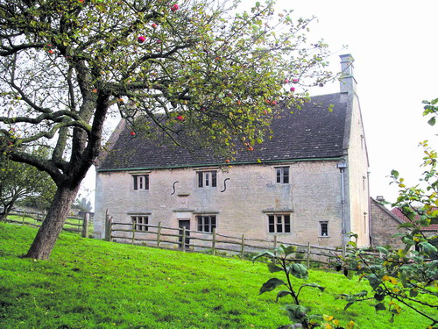

Slide 2
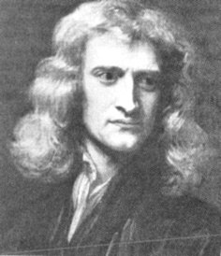
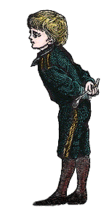
杰出的英国物理学家，经典物理学的奠基人．他的不朽巨著《自然哲学的数学原理》总结了前人和自己关于力学以及微积分学方面的研究成果，其中含有三条牛顿运动定律和万有引力定律,以及质量、动量、力和加速度等概念．在光学方面，他说明了色散的起因，发现了色差及牛顿环，他还提出了光的微粒说．
牛顿 Issac Newton
（1642－1727）
少年时代的牛顿，天资平常，但很喜欢制作各种机械模型，他有一种把自然现象、语言等进行分类、整理、归纳的强烈嗜好，对自然现象极感兴趣。

Slide 3
牛顿简介
1661年考入剑桥大学三一学院
1665年获学士学位
1667年牛顿返回剑桥大学当研究生， 次年获得硕士学位
1669年由于巴洛的推荐，接受了“卢 卡斯数学讲座”的职务
1672年，由于制造反射望远镜的成就被接纳为伦敦皇家学会会员
1672年进行了光谱色分析试验
1680年前后提出万有引力理论
1687年出版了《自然哲学的数学原理》
1727年牛顿逝世，被埋葬在了威斯敏斯特教堂

Slide 4
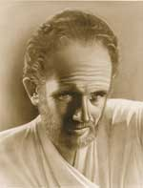
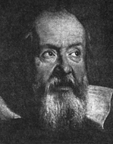
第二章 质点动力学基础
古希腊哲学家亚里士多德（Aristotle，公元前384 至公元前322)认为：
力是维持物体运动的原因。
力不是维持运动的原因。
伽利略Galileo，1564 -1642）

Slide 5
§2-2 牛顿三大运动定律
牛顿运动定律
牛顿第一定律（惯性定律）—任何物体都将保持它静止或匀速直线运动的状态，直到其他物体的作用迫使它改变这种状态为止。
第一定律的意义：
●物体具有惯性；
●外力是物体运动状态（速度）改变的原因。
◎第一定律只适用于惯性系。
惯性系：对任何物体，牛顿运动定律均成立的参考系.

Slide 6
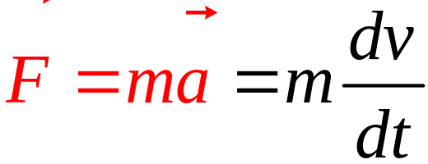

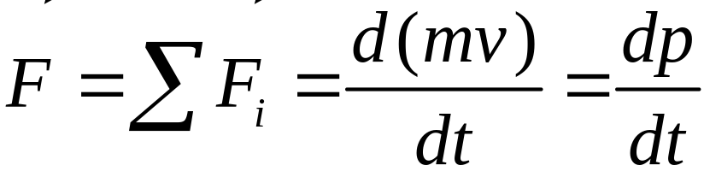

牛顿第二定律
质点的动力学方程
二定律物理意义：
● 定量说明力的效果→改变物体的动量。
● 瞬时性→
与 同时出现，同时消失。
● 矢量性→定律中的力和加速度都是矢量。

Slide 7
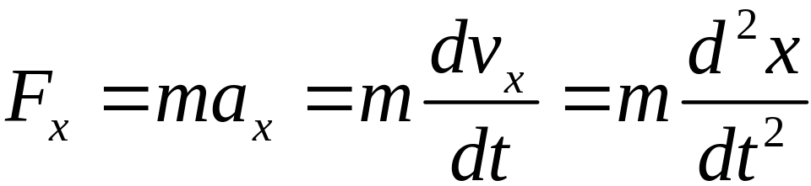
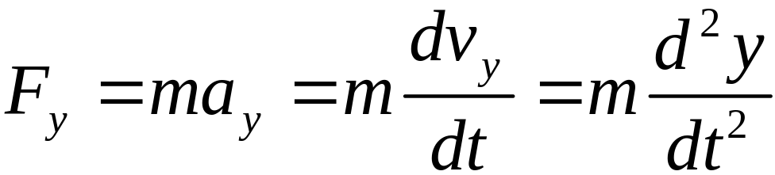
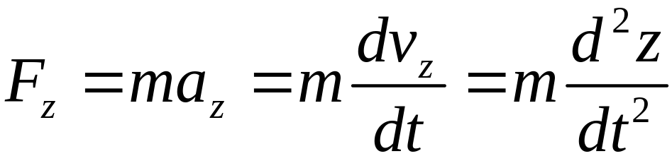
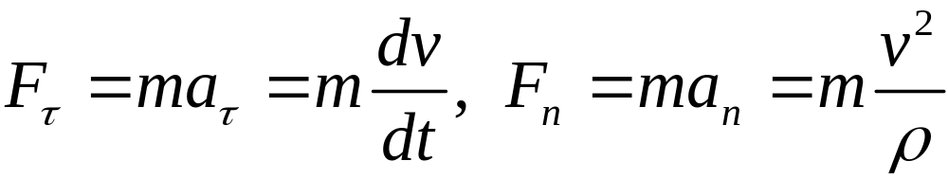
牛顿二定律的分量式
直角坐标系
自然坐标系

Slide 8
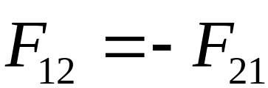







牛顿第三定律
●作用力与反作用力成对出现，同时消失；
●两力分别作用于不同物体，产生不同效果；
●作用力与反作用力是同一性质的力。

Slide 9
2.4 牛顿运动定律应用举例
两类力学问题：
已知力求运动
1、恒力作用下的连接体问题
已知运动求力
2、变力作用下的单体问题
解题步骤：
(1)确定研究对象
(2)使用隔离法分析受力情况，作出受力图
(3)分析运动情况，判断加速度
(4)建立坐标系，根据牛顿第二运动定律列方程
(5)求解，进行讨论

Slide 10
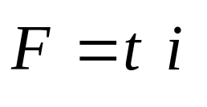
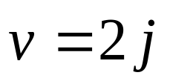

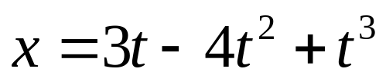
例1：质量为0.25 kg的质点，受力
(SI)的作用，
式中t为时间．t = 0时该质点以 (SI)的速度 通过坐标原点，求质点任意时刻的位置矢量。
已知力求运动
例2：一沿X轴正方向的力作用在一质量为 的质点上。
已知质点的运动学方程为 (SI),
求质点所受的合力。
已知运动求力

Slide 11

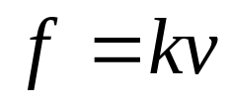


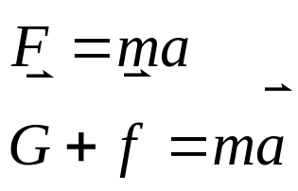
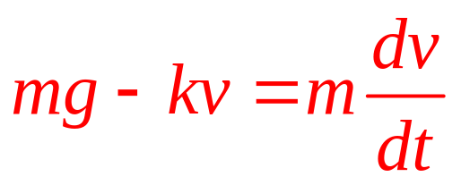
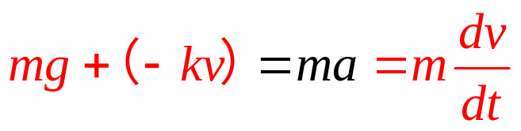


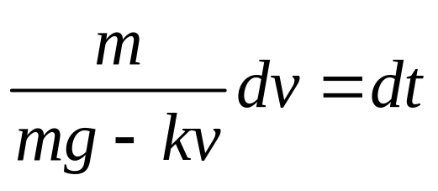
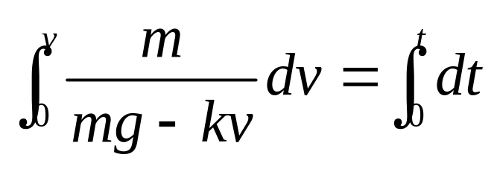
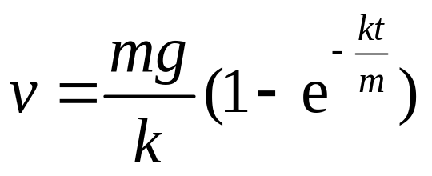
例3：一个质量为 的雨滴自由落下，设雨滴下落过程中受到的空气阻力与其下落速度成正比，比例系数为 ，以开始下落为计时零点，求此雨滴的速度方程。
解：
以雨滴为研究对象，对其进行受力分析。
以竖直向下为Y轴的正方向，建立坐标系。
分离变量：

Slide 12
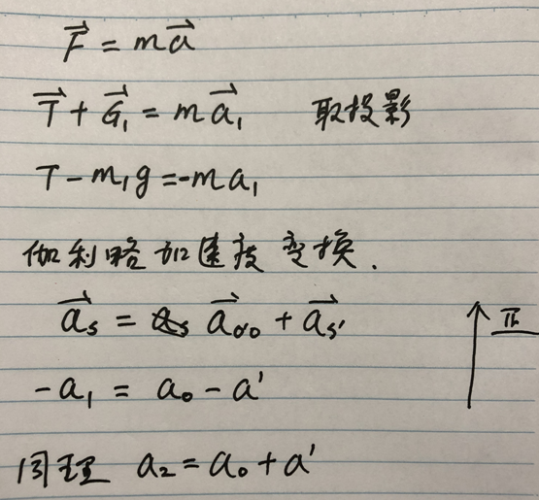









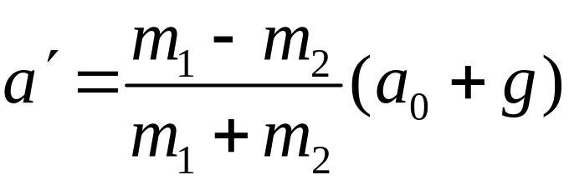



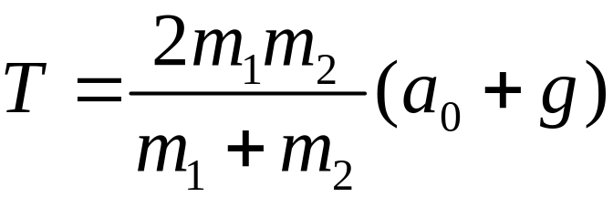


例：以匀加速度a₀上升的电梯内，两物体(质量m₁>m₂ )用一轻绳连接后悬挂于轻滑轮上。求绳中的张力和物体相对于电梯的加速度a′。
解法：以地为惯性参考系。
列方程：
解得

Slide 13

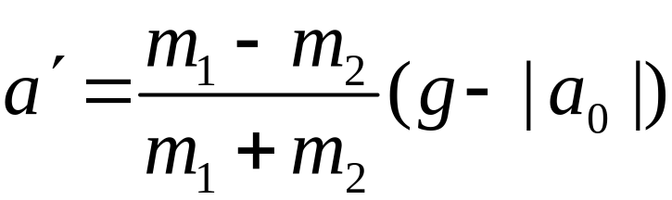


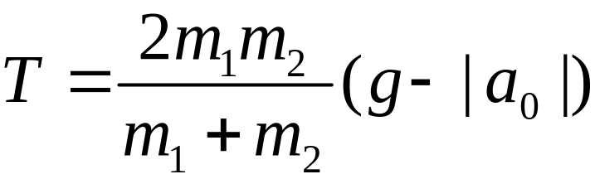


讨论
当电梯加速下降时，a₀ < 0，得

Slide 14
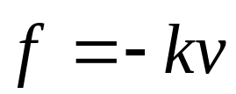



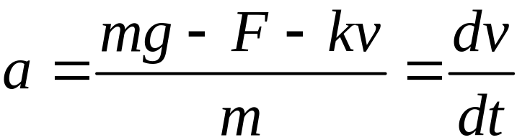




例4：设质量为m的小球在水中同时受到浮力F和粘滞阻力f 的作用。试计算小球在水中竖直沉降的速度和速度极限。其中 ，v为小球的速度。
解：设坐标正向向下，根据受力分析列方程：

Slide 15


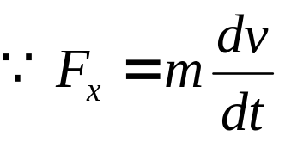
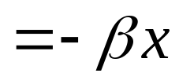
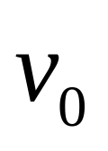
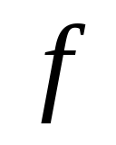
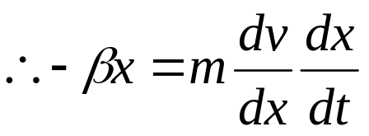
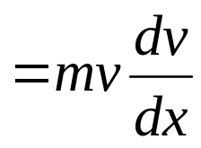
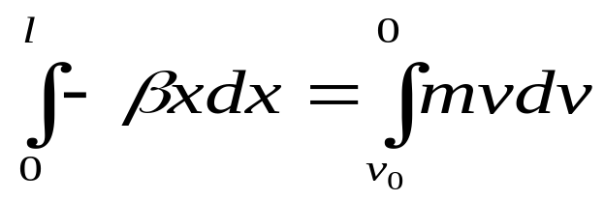

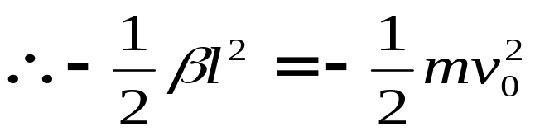

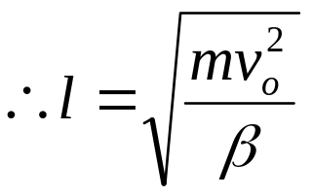
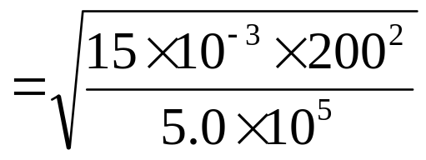

例：一质量15g的子弹，以200米/秒的速度射入一固定的木板内，阻力与射入木板的深度成正比，即 且 求子弹射入木板的深度。
解：建立坐标系如图所示
m
X
O

Slide 16
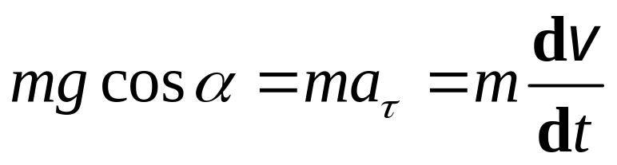
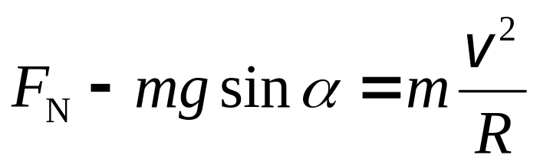
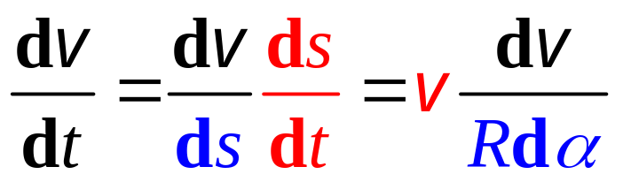

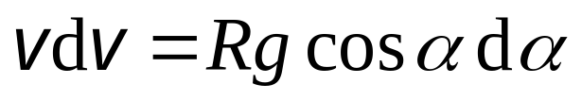
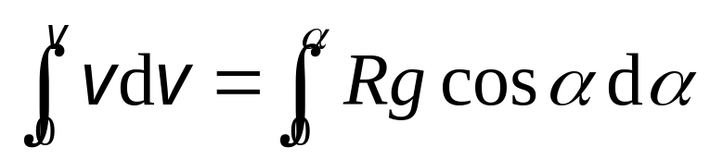
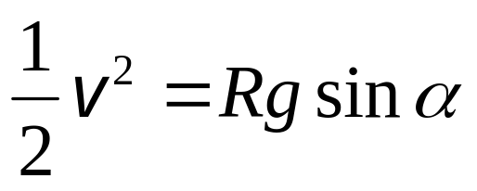
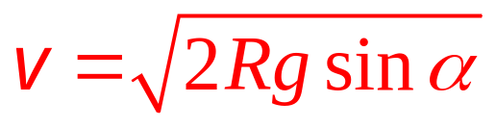
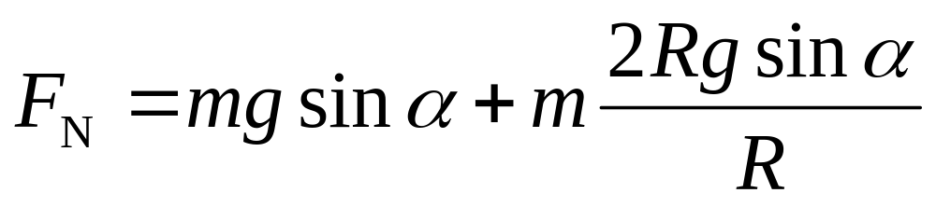
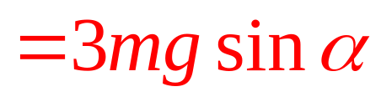
例6: 质量为m的小球最初位于A点，然后沿半径为R的光滑圆弧面下滑。求小球在任一位置时的速度和对圆弧面的作用力。
解：
A
α
n
F_{N}
α
t
mg

Slide 17
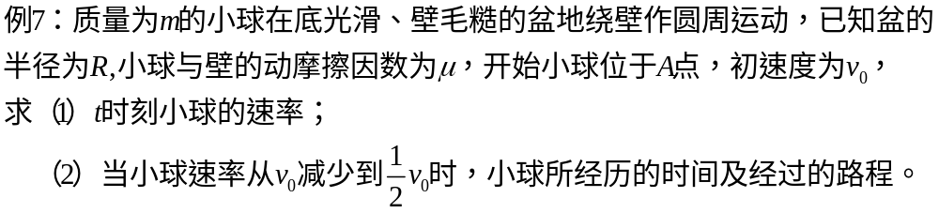







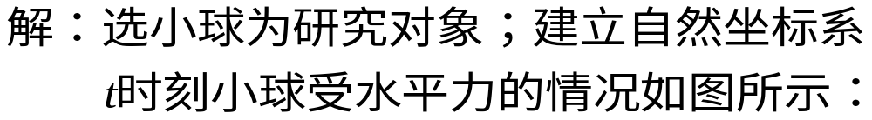







Slide 18









Slide 19
















2.5 非惯性系
牛顿定律仅适用于惯性系
静止
静止
m
a
m
光滑
a
光滑
S
S ： 牛顿定律成立
S ′：牛顿定律不成立
惯性系：相对地面静止或作匀速直线运动的参考系
2.5.1 力学相对性原理
为常量
“地恒动不止，而人不知。譬如人在大舟中，闭牖（you窗）而坐，舟行而人不觉也。”

Slide 20









2.5.2 非惯性系与惯性力
1 非惯性系
选做加速运动的物体作为参考系时，牛顿定律不成立，这样的参考系称为非惯性系
2 加速平动参考系中的惯性力
惯性系
力 作用下产生
非惯性系

Slide 21








在 系中观察
为了在非惯性系中形式地应用牛顿第二定律而必须引入的力
叫惯性力

Slide 22







3 匀速转动非惯性系中的惯性力
设S＇系相对惯性系 S 匀速转动。
物体 m 在 S' 中静止的情形
ω
S：
S′
r
m
即：
o
●
f_{S}
：
S＇
S
令
则
─ 惯性离心力 (inertial centrifugal force)

Slide 23


惯性离心力与向心力的比较：
作用在同一物体上
向心力是真实力作用的表现
惯性离心力是虚拟力，是运动物体的惯性在
转动参考系中的表现
本质上是物体惯性的体现。它不是物体间的相互作用，
没有反作用力，但有真实的效果
地球近似看作惯性系（自转，公转），相对地面静止或做匀速直线运动的物体均可作为惯性系

Slide 24

















联立得：

Slide 25
例：以匀加速度a₀上升的电梯内，两物体(质量m₁>m₂ )用一轻绳连接后悬挂于轻滑轮上。求绳中的张力和物体相对于电梯的加速度a′。
解法1：以地为惯性参考系。
列方程：
解得

Slide 26













解法2：以电梯为非惯性参考系。
列方程：
解得

Slide 27
讨论
当电梯加速下降时，a₀ < 0，得

Slide 28
例1：质量为0.25 kg的质点，受力
(SI)的作用，
式中t为时间．t = 0时该质点以 (SI)的速度 通过坐标原点，求质点任意时刻的位置矢量。
已知力求运动
例2：一沿X轴正方向的力作用在一质量为 的质点上。
已知质点的运动学方程为 (SI),
求质点所受的合力。
已知运动求力

Slide 29


